Slide 1
socijalistički realizam
Literatura:
1. A. Mitrović, Angažovano i lepo, Bepgrad 2011, (peto poglavje, 126-147

Slide 2
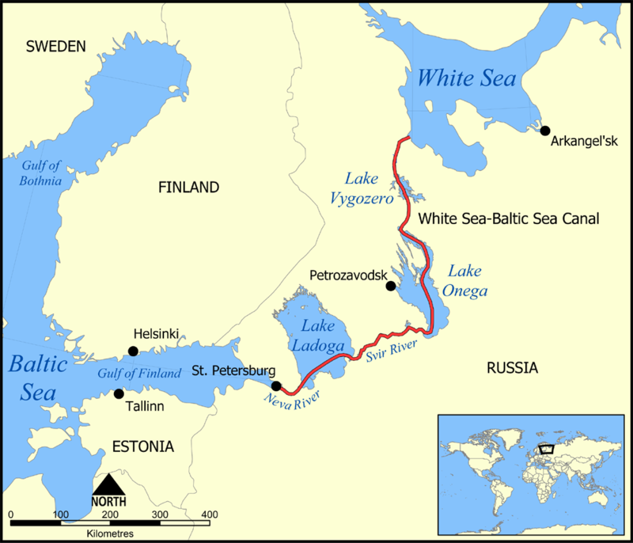
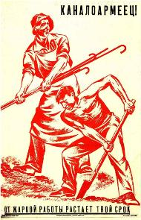
agitprop propagandni poster sa motivacionom porukom zatvorenicima radnih logora angažovaim na izgradnjи belomorsko-baltičkog kanala: “Kanalski vojniče! Vrelina tvog rada rastopiće tvoju zatvorsku kaznu!'
https://www.youtube.com/watch?v=viuDEDZXRTg

Slide 3
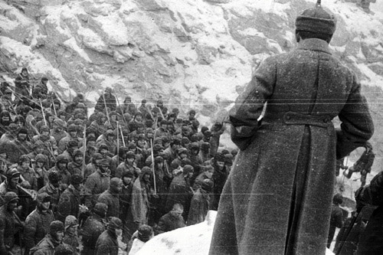
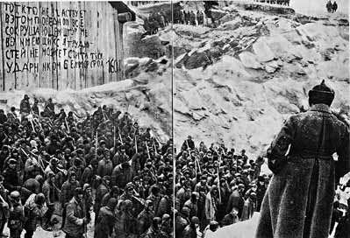
Aleksandar Rodčenko,
Belomorsko-baltički kanal, 1933

Slide 4
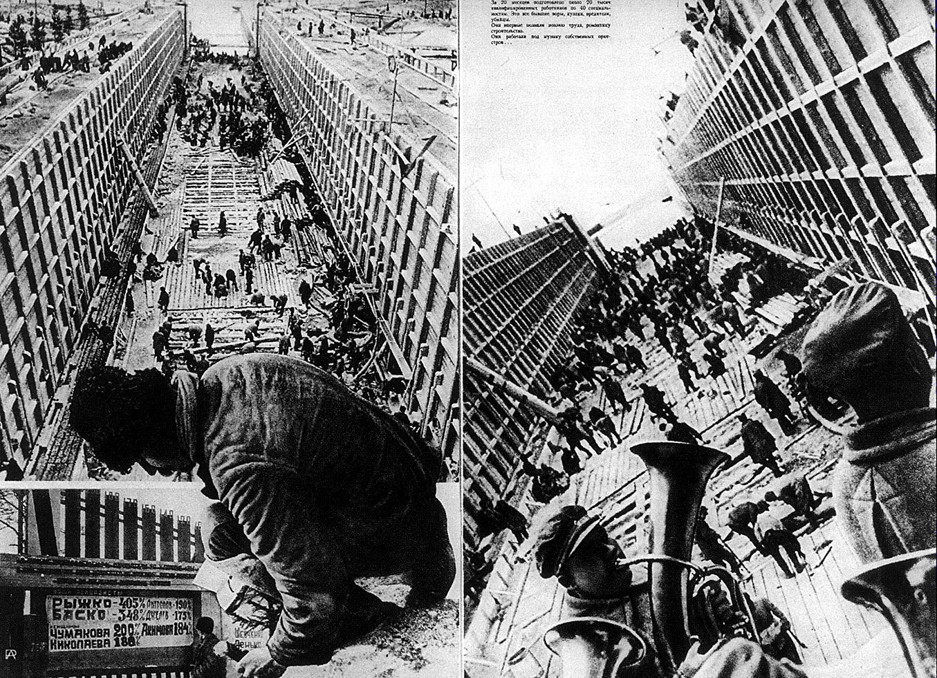

Slide 5
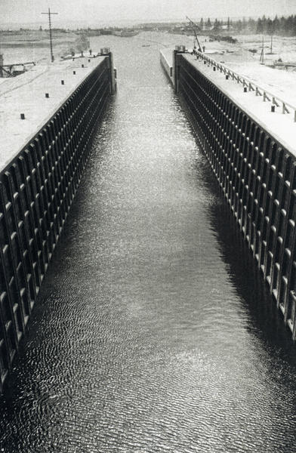
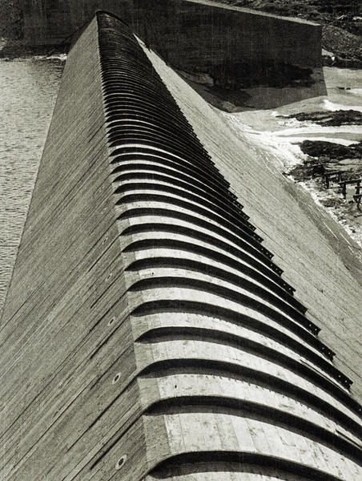

Slide 6
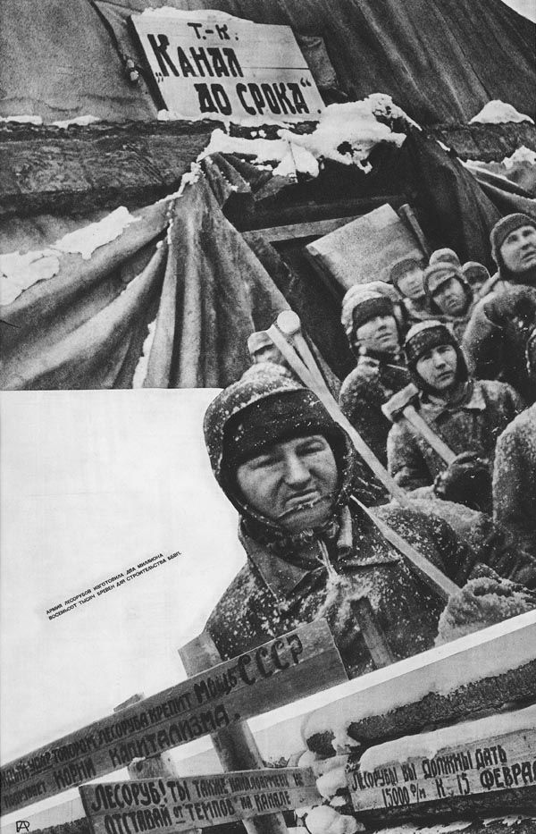
Aleksandar Rodčenko: Kanal pre roka, fotomontaža za časopis СССР на стройке
(SSSR na gradilištu) (izlazio u periodu 1930-1941)

Slide 7
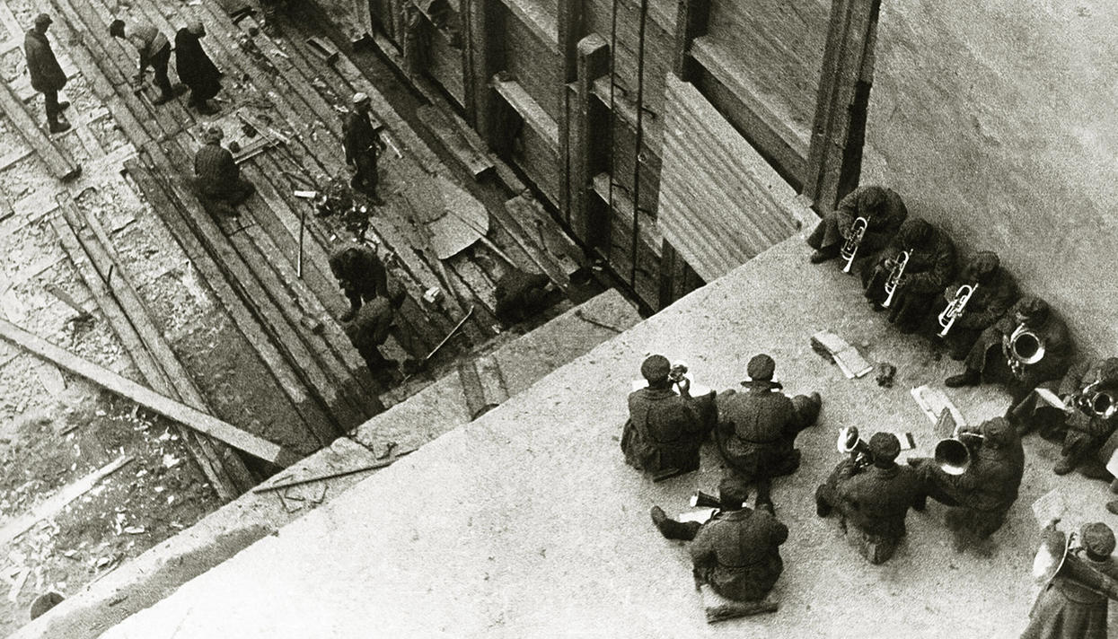
Rodčenko, 1933, Rad na izgradnji kanala između Belog i Baltičkog mora uz orkestar
Videti: https://emuseum.mfah.org/objects/32916/orchestra-white-sea-canal;jsessionid=D459730D5CED912CF2D99D3F19A8DAB5

Slide 8
Ideološke borbe: suprematizam vs konstruktivizam.
Trocki i Lunčarski podržavali su konstruktivizam ali sa Lenjinovom Novom ekonomskom politikom (NEP) 1921 korisnost konstruktivizma postaje predmet ozbiljnog preispitivanja. Ovi umetnici – i Maljevič - nastavili su da rade u Rusiji, iako je njihov uticaj opadao.
Vakum koji je ostavljen u štafelajnom slikarstvu zatvaranjem Petrogradske akademije (koja je bila pod pokroviteljstvom carskog režima), odbacivanjem suprematizma i odbijanjem konstruktivista da imaju bilo šta sa štafelajnom slikom, ispunio se sredinom dvadesetih ilustratorima i naturalističkim slikarima organizovanim kao AKHR (Udruženje umetnika revolucije), potom kao OST (Društvo štafelajnih slikara), a kasnije i drugima: umetnicima, socijalističkim realistima, koji su ubedili vlasti da oni takođe imaju važnu ulogu da igraju u izgradnji egalitarnog društva.
Dekretom iz 1932. godine rasformirane su sve umetnićke grupe, proklamovano je da svi sovjetski kreativni radnici treba da budu organizovani u profesionalne kreativne sinidikate
Socijalistički realizam postaje državna kulturna politika 23. aprila 1934. na Prvom kongresu sovjetskih pisaca kada Andrej Ždanov, Staljinov glavni kulturni komesar i sekretar Centralnog komiteta Komunističke partije u svom govoru na ovom kongresu daje programsku definiciju socijalsitičkog realizma

Slide 9
Socijalistički realizam je težio spoju agitpropa i dokumentarnih projekata iz dvadesetih godina 20. veka sa heroizovanim narativima koje tridesetih u eri velike kontrole snažno centralizovane Partije i njene ideologije autoritarnog populizma sada treba uobličiti na način premodernog žanr slikarstva iz druge polovine 19. veka.
Georgij Plehanov je bio među prvima koji je u kritičkom i ‘dokumentarističkom’realizmu Peredvižnjika video autohtone uzore za socijalistički realizam
Lenjin, Trocki i Staljin nisu imali razumevanja za avangardnu umetnost ali su zato bili naklonjeni slikarstvu Peredvižnjika (Lenjinova omiljena novela Černiševskog Šta da se radi? (1863) kao i ostala dela Černiševskog su afirmisala realizam u umetnosti kao morani princip: umetnikova dužnst je da interpretira, odražava i menja stvarnost)
Umetnička dela socijalističkog realizma su proizvodila s jedne strane prizore idealizovanih radnika i seljana koji s velikim entuzijazmom i posvećenošću grade novo društvo i s druge uzdizale vođe učestvujući u stvaranju kulta ličnosti

Slide 10
Umetnička dela nisu prikazivala svakodnevnu realnost već socijalističku realnost: pogled na svet interpretiran iz ugla socijalizma definisanog od strane Komunističke partije. Za razliku od peredvižnjika čiji je realizam kritikovao carsku Rusiju, umetnici socijalističkog realizma su prikazivali najbolje aspekte svog trenutka, oblikovane silama progresa koje su sovjetsko društvo vodile u budućnost. Teorija socijalističkog realizma insistirala je da isključivo Komunistička partija poseduje moć da identifikuje i kontroliše pravac ovog istorijskog napretka. Za svoje teoretičare, socijalistički realizam nije retrogradan ili antimodernistički jer se on temelji na četiri univerzalna principa:
klasnost (izražavanje klasnih interesa),
partijnost (izražavanje vernosti stavovima Partije),
idejnost (korišćenje teme koje su u vezi za konkretnim problemima)
narodnost (pristupačnost široj publici i reflektovanje njenih problema, interesa)

Slide 11
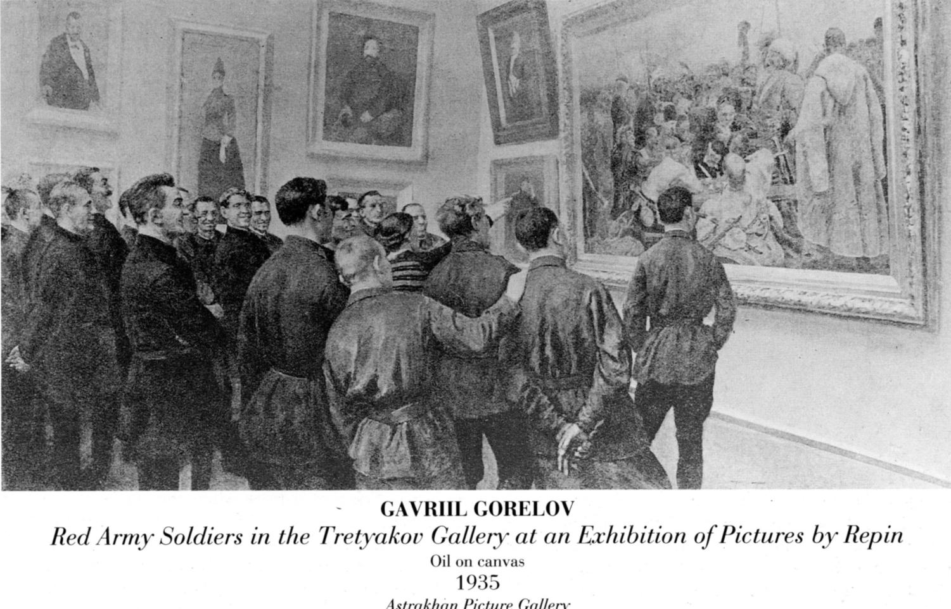
Notes:
11

Slide 12
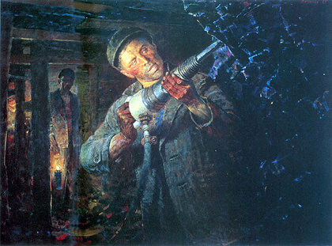
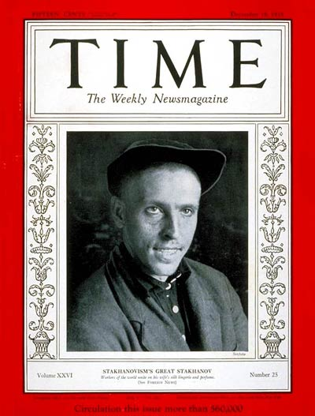
Stahanov na naslovnici Time Magazine, 16 December 1935
Leonid Kotlijarov, Portret Stahanov, 1938, ulje na platnu, 98x 130 cm
Videti: https://russiapedia.rt.com/prominent-russians/history-and-mythology/aleksey-stakhanov/

Slide 13
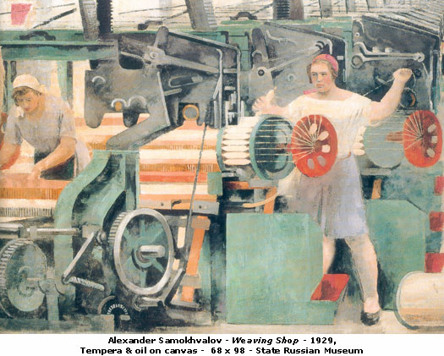

Slide 14
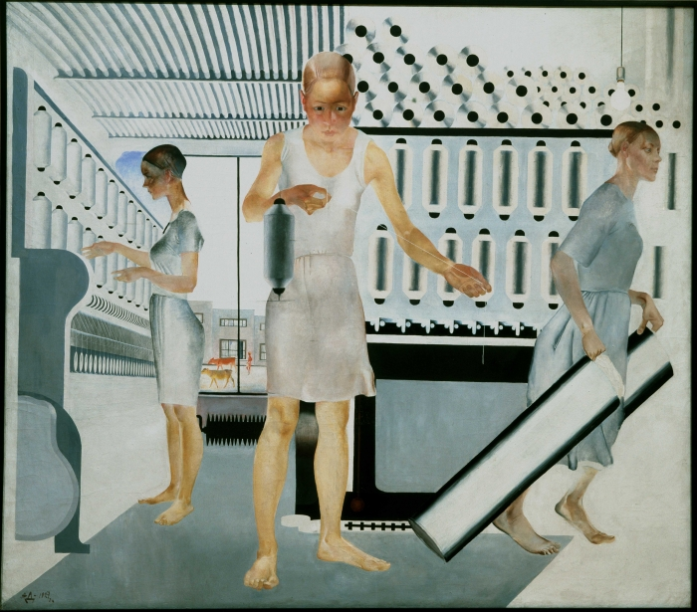
Alexander Dejnek –Tekstilne radnice (1927), Tretjakovska Galerija, Moskva
Videti na: https://www.tretyakovgallerymagazine.com/articles/1-2011-30/alexander-deineka-artist-through-time

Slide 15
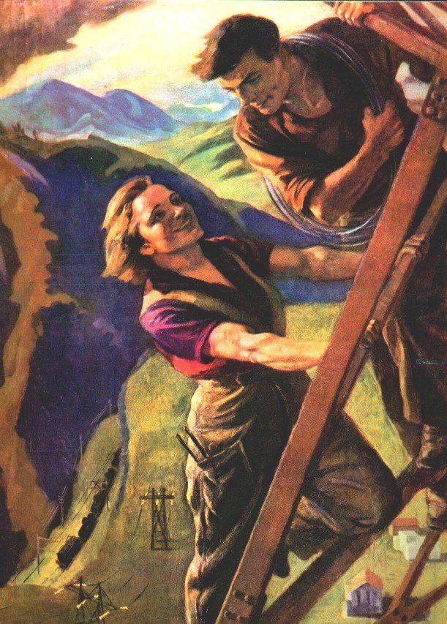
Serafima Rijangina, Sve više i više, 1934, 149x100sm, Državni muzej ruske umetnosti, Kijev

Slide 16
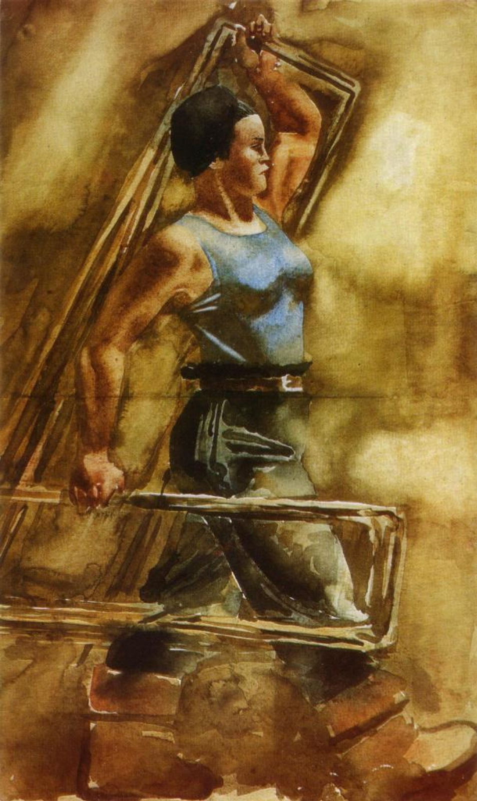
Aleksandar Samohvalov, Nošenje armature, Iz ciklusa “Graditeljkse metroa" 1934

Slide 17
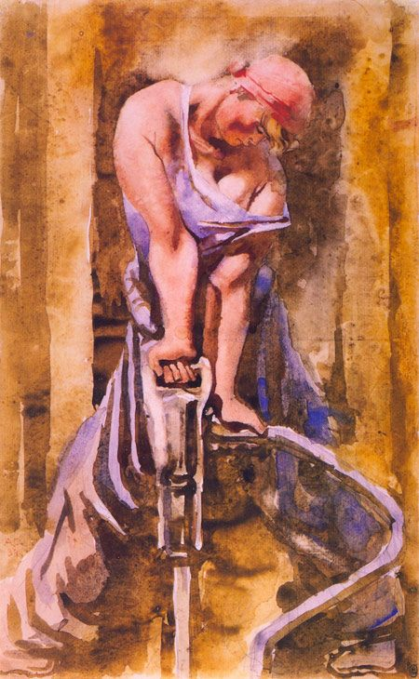
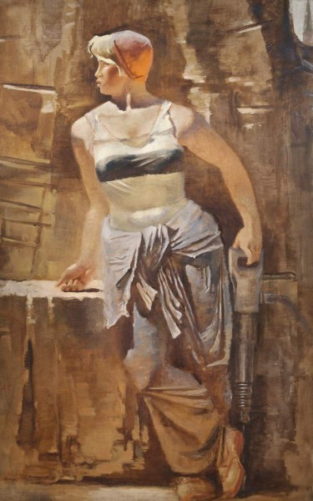
A. Samohvalov, Graditeljka metroa sa bušilicom, 1937, ulje na platnu, 205 х 130

Slide 18
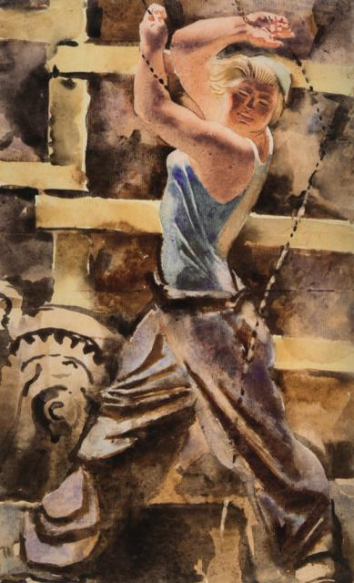
A. Samohvalov, Na vitlu, Iz ciklusa “Graditeljkse metroa". 1934

Slide 19
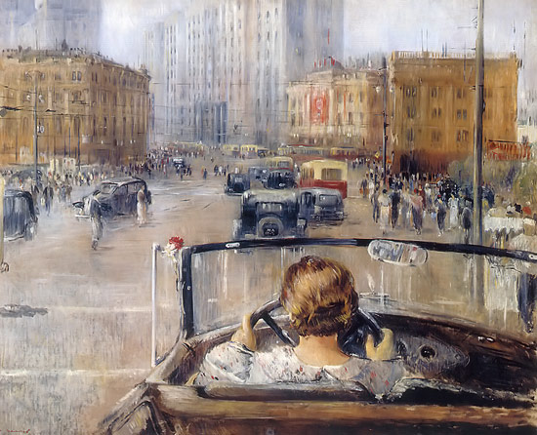
Juri Pimenov, Nova Moskva, 1937, ulje na platnu, 140 x 170 cm (State Tretiakov Gallery, Moscow)
https://www.youtube.com/watch?v=Wol9bqfZGiI

Slide 20
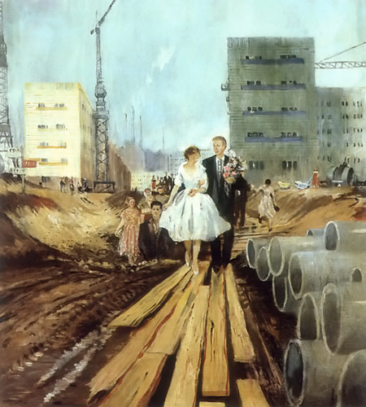
Juri Primenov, Venčanje na sutrašnjoj ulici, 1962, ulje na platnu, 86 x 80 cm
Tretjakovska Galerija, Moskva

Slide 21
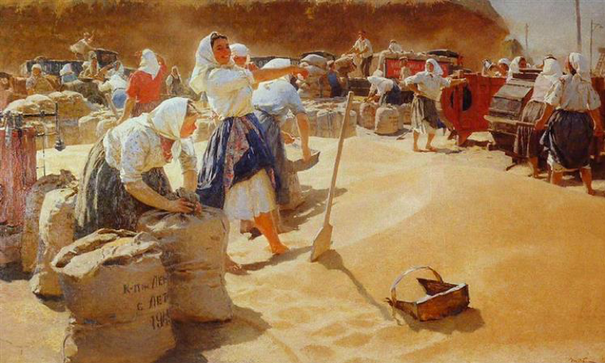
Tatjana Jablonskaja, Žito, 1949, 2 x 3,7 m, Tretjakovska Galerija, Moskva

Slide 22
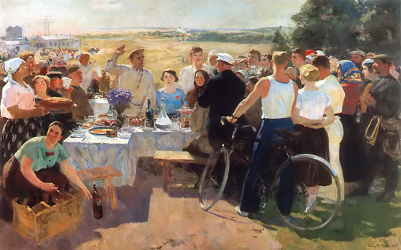
Sergey Gerasimov (1885-1885)
A Kolkhoz Celebration, 1937, Oil on canvas, 234 x 372 cm
The State Tretyakov Gallery, Moscow, Russia
Sergej Gerasimov, Proslava u kolkhozu , 1937, ulje na platnu, 234 x 372 cm
Tretjakovska galerija, Moskva

Slide 23
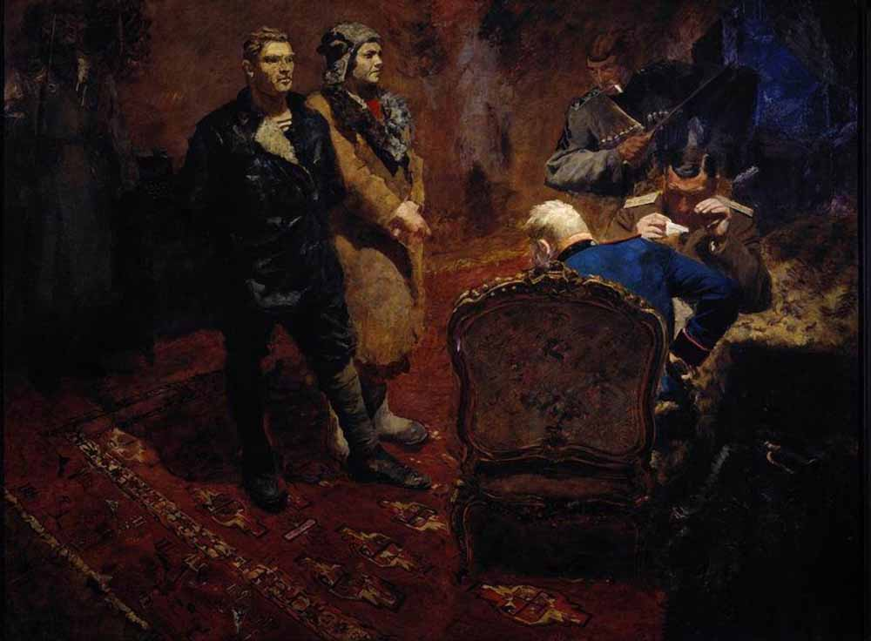
Boris Joganson, Policija carske Rusije saslušava komuniste, 1933, ulje na platnu, 211x270cm, Tretjakovska galerija, Moskva

Slide 24
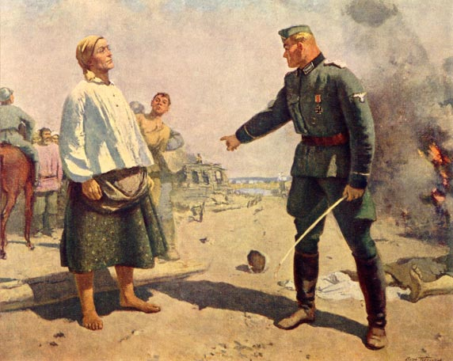
Sergej Gerasimov, Majka partizana, 1943, ulje na platnu, 184x232 cm, Tretjakovska galerija, Moskva

Slide 25
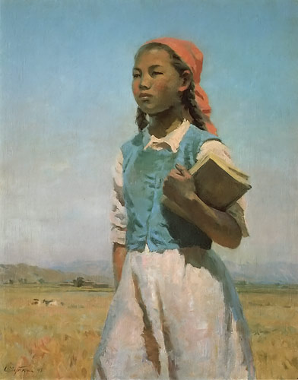
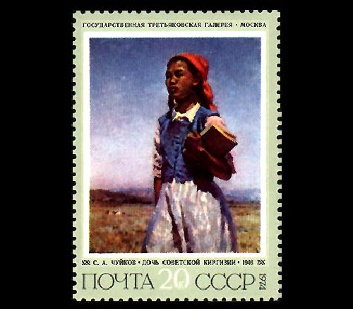
Semion Čuikov, Kći sovijetske Kirgizije, 1948, ulje na platnu, 120 x 95 cm, Tretkakovska Galerija, Moskva

Slide 26
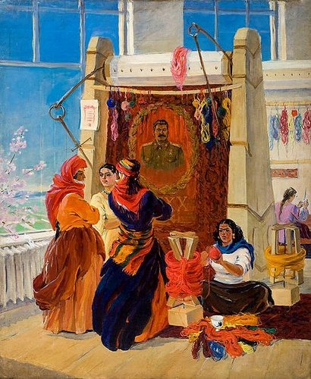
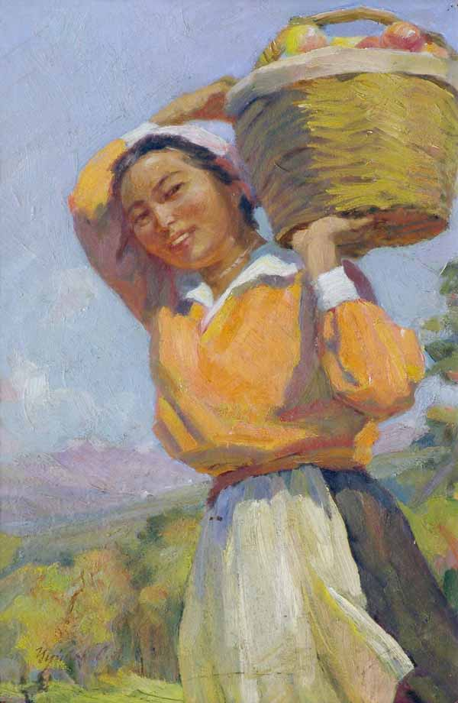
Miriam Aslamazijan, Jermenke tkaju tepih sa likom druga Staljina, ulje na platnu, 1948, 150 x 124 cm
Videti na: http://www.aslamazyanmuseum.com/collection/mariam/
Semion Čuikov, Kći sovijetske Kirgizije, oko 1940, ulje na platnu

Slide 27
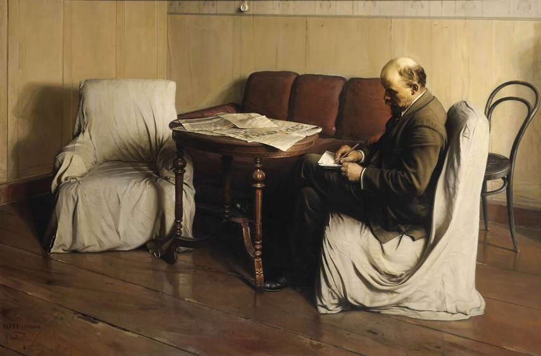
Isak Brodski, Lenjin u Smoljniju, 1930, ulje na platnu, 1,9x2,87 m)Tretjakovska galerija, Moskva

Slide 28
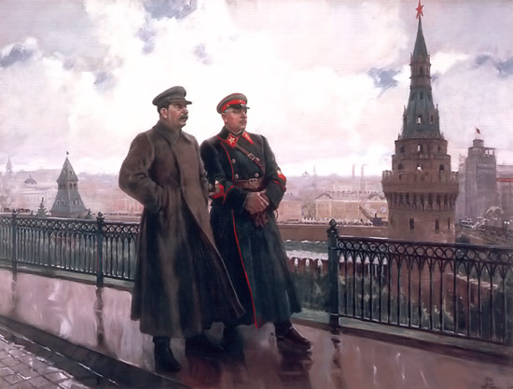
Aleksandar Gerasimov, Stalin and Vorošilov u Kremljinu, 1938, ulje na paltnu, 150 x 195 cm
The State Tretyakov Gallery, Moscow, Russia

Slide 29
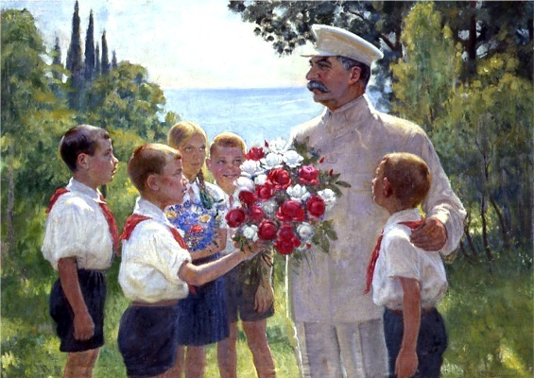
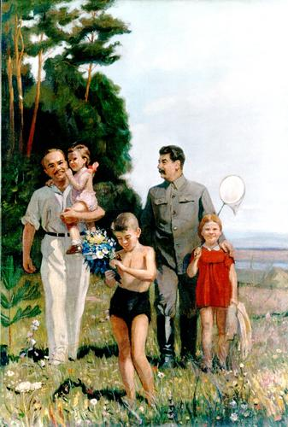
Boris Vladimirski, Ruže za Staljina, 1949. ulje na platnu, 100.5 x 141 cm.
Vasilij Efanov, Staljin i Molotov sa decom, 1939

Slide 30
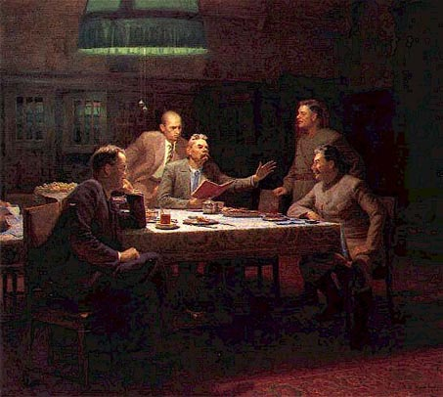
Viktor Govorov, Gorki čita Staljinu, 1949

Slide 31
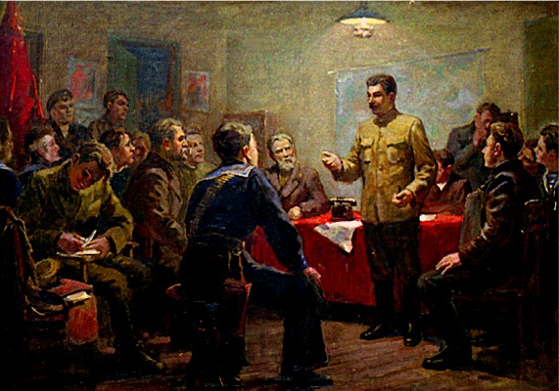
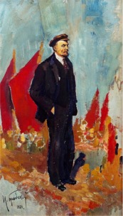
Karp Demyanovich Trokhlmenko.
Stalin as an Organizer of the October Revolution.
Oil on canvas
(tematizovan lik samog demijurga – tvorca nove realnosti; avangarda svojim sredstvima to nije bila u stanju da uradi)
Isaac Izrailevich Brodskiy.
Vladimir Ilich Lenin (1924). Oil on cardboard

Slide 32
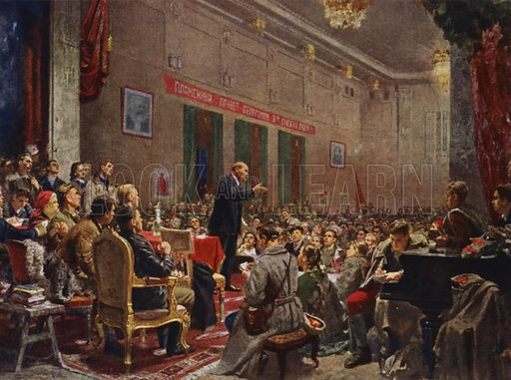
Boris Joganson, Lenjinov govor na Trećem kongresu Komsomola, 1950, Tretjakovska galerija, Moskva

Slide 33
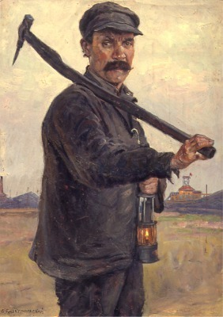
B.GROJS, GESAMTKUNSTWERK STALJIN
“(socijalistički realizam) kao posledica radikalizacije avangardističkog pokreta za koju samo avangardisti nisu bili sposobni”
Socijalistički realizam nisu stvarala mase već su ga u njihovo ime stvorile sasvim prosvećene i vešte elite koje su prošle kroz iskustvo avangarde i koje su prešle na socijalistički realizam imanentnom logikom razvoja samog avangardnog metoda koji sa stvarnim ukusima i potrebama masa nije imao nikakve veze
Umetnost socijalističkog realizma je već u sebi prevladala rascep između kiča i elitizma učinivši vizuelni kič prenosnikom elitističkih ideja
Osnovni avangardni patos je PREOBRAŽAJ SVETA a ne njegovo prikazivanje
Staljin preuzima direktno upravljanje kulturom – estetičko-politički prevrat;
Boris Vladimirski, Rudar,
1929, ulje na kartonu

Slide 34
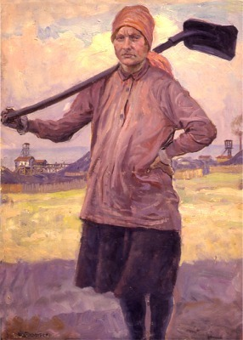
Osnovne razlike između estetike soc. realizma i avangarde Grojs grupiše oko:
Odnosa prema klasičnom nasleđu
Uloge odražavanja stvarnosti u njenom formiranju
problema novog čoveka
Cilj partije primeniti oprobano ‘oružje’ klasike u izgradnji novog sveta, utilitarizovati ga.
Soc.r. usmeren je na skrivenu suštinu stvari; pri tom orijentiše se ka onome čega još nema, što treba da bude stvoreno, i u tome je naslednik avangarde po kojoj se estetičko i političko poklapaju
I avangarda i soc.r – PREVLADATI VREME
Soc.r. je potpuno romantičarski insistirao na individualnosti i spontanosti umetnika, vrlo brzo je dosegao potpunu unifikaciju kulturnog života pošto je “objedinio sva srca jedinstvenim osećanjem ljubavi prema Staljinu i jedinstvenim trepetom pred njim”
Boris Vladimirski ,Radnica u polju, 1929, ulje na kartonu.

Slide 35
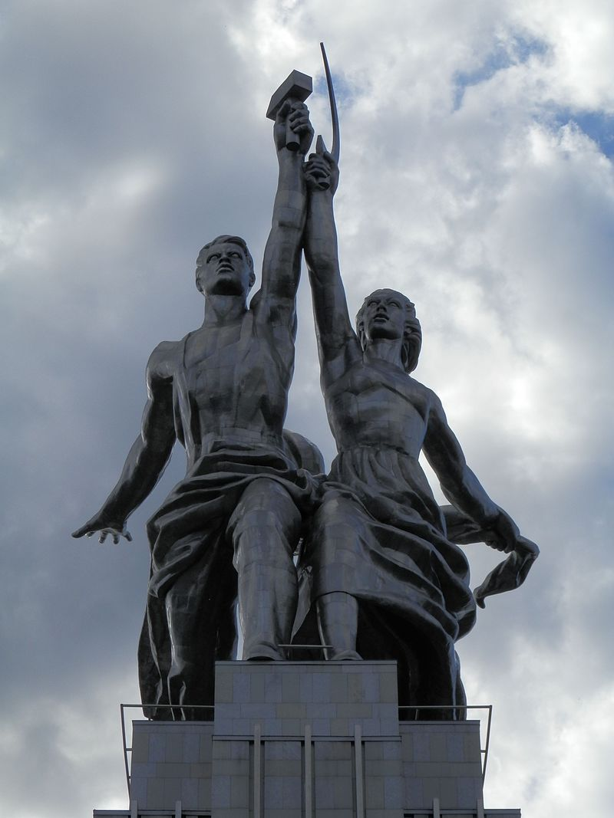
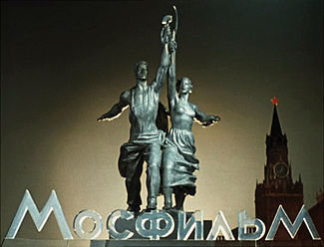
Vera Muhina “Radnik i kolhoznica” 1937, 24,5 m, nerđajući čelik,

